Slide 1
Магистратура Экологическое сопровождение хозяйственной деятельности (05.04.06 «Экология и природопользование») Институт естественных наук Кафедра экологии и природопользования
ФГБОУ ВО «Удмуртский государственный университет»
г. Ижевск, ул. Университетская, д. 1, корп. 1

Slide 2
Характеристика магистратуры
В рамках данного направления осуществляется подготовка к практической и научной деятельности в области природопользования и охраны окружающей среды при административном, производственном регулировании, общественной деятельности.
Магистерская программа ориентирована на получение практических и научных знаний, навыков и компетенций обучаемых на стыке областей познания природы и хозяйственной деятельности, которые позволяют подойти комплексно к регулированию и управлению охраной окружающей среды

Slide 3
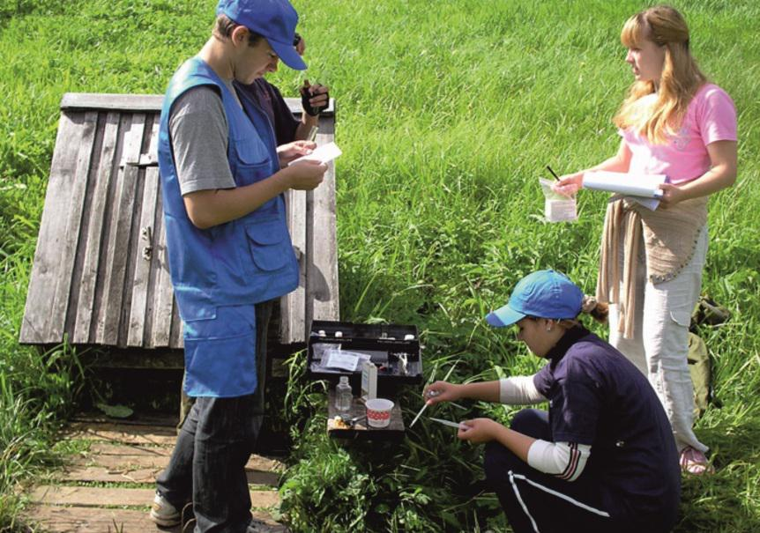
Общие сведения о программе
Степень (квалификация): магистр
Предусмотрены следующие формы обучения:
Очная (2 года, стоимость обучения 155 т.р.)
Количество бюджетных мест 2022-2023: 11
Обучение для очно-заочной и очной форм частично возможно в дистанционном формате (с использованием ЭиДОТ)

Slide 4
Направления трудоустройства выпускников
Инженер по охране труда и окружающей среды на предприятии,
Эколог на предприятии,
Инспектор контролирующих природоохранных органов,
Сотрудник экологических лабораторий,
Инженер-проектировщик в области природопользования

Slide 5
Объекты профессиональной деятельности:
Государственное планирование,
Экологический контроль,
Экологический мониторинг,
Экспертиза экологических составляющих всех форм хозяйственной деятельности;
Экологическое образование, просвещение и здоровье населения,
Внедрение программ устойчивого развития на всех уровнях.

Slide 6
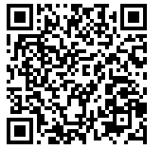
Контакты
Руководитель магистратуры:
д.г.н., профессор Рысин Иван Иванович
rysin.ivan@yandex.ru
Зав. кафедрой экологии и природопользования:
к.г.н., доцент Рубцова Ирина Юрьевна
8-912-757-11-91
irrubcov@yandex.ru
Кафедра экологии и природопользования
8(3412)916-433
ВК: https://vk.com/club204309374

